Slide 1
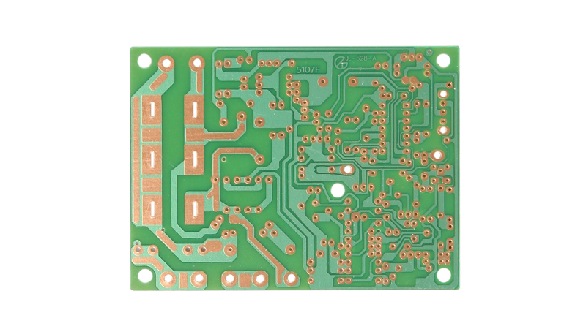
314337 類神經網路 期末報告 MLP分類器應用於瑕疵檢測
創新AI碩一 111C71008 何哲平
Notes:
期末作業可以有三種選擇
報 跟人工智慧有關的、跟研究有關的 paper (paper reading)
跟這學習上課的內容 (找範例實作驗證)
課程講的模型(或再延伸)應用於研究，但不用揭露太多研究的細節(know-how)，較為實際。

Slide 2
Outline 重點大綱
概念說明
研究過程
解析
MLP分類器
SVM模型
Notes:
期末報告作業內容

Slide 3
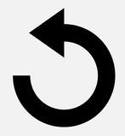
概念說明

Slide 4

研究動機及目的
為何選擇這主題
MLP的實際應用／研究領域 → 作為模型成效的基本指標
支援工管所同學課程期末報告 → 「機器視覺原理與應用」課程 → AOI影像 與 電路瑕疵檢測
對於MLP的興趣，更深入研究
Notes:
期末作業可以有三種選擇
報 跟人工智慧有關的、跟研究有關的 paper (paper reading)
跟這學習上課的內容 (找範例實作驗證)
課程講的模型(或再延伸)應用於研究，但不用揭露太多研究的細節(know-how)，較為實際。

Slide 5
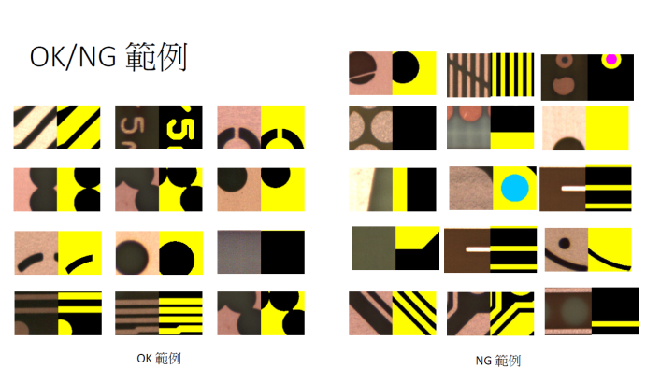
研究動機及目的
Requirement：
判斷電路板是否為瑕疵
左：電路板照片
VS.
右：電路板設計稿

Slide 6
小試身手
解釋Label、說明瑕疵與正常的差異

Slide 7
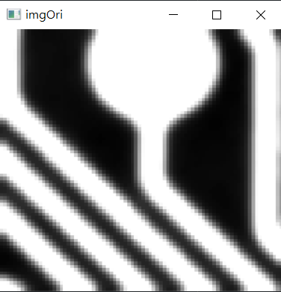
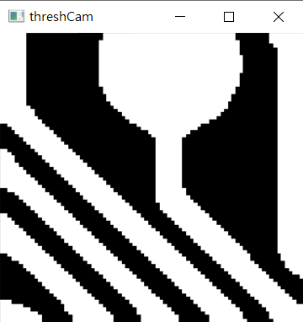
請問是否為瑕疵
圖像預處理前
電路板照片
電路板設計稿
OK正常

Slide 8


請問是否為瑕疵
圖像預處理後
電路板照片
電路板設計稿
OK正常

Slide 9
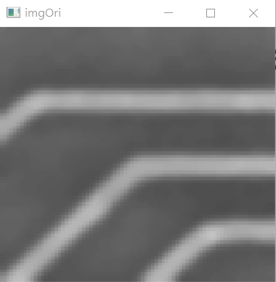
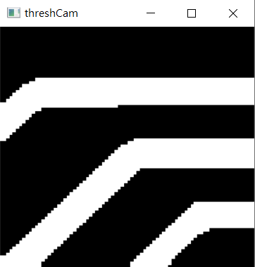
請問是否為瑕疵
圖像預處理前
電路板照片
電路板設計稿
OK正常

Slide 10


請問是否為瑕疵
圖像預處理後
電路板照片
電路板設計稿
OK正常

Slide 11
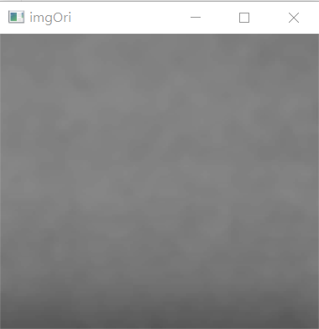
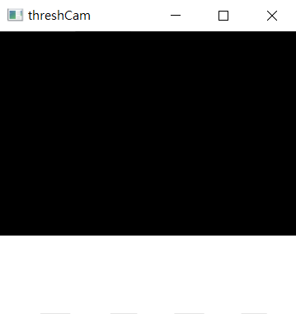
請問是否為瑕疵
圖像預處理前
電路板照片
電路板設計稿
NG瑕疵

Slide 12


請問是否為瑕疵
圖像預處理後
電路板照片
電路板設計稿
NG瑕疵

Slide 13
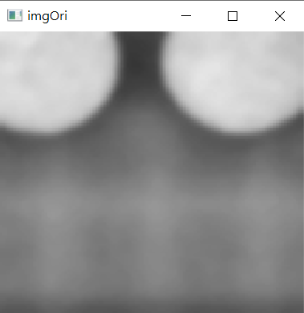
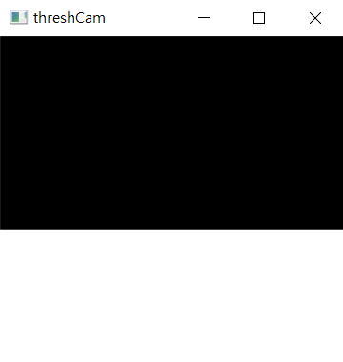
請問是否為瑕疵
圖像預處理前
電路板照片
電路板設計稿
NG瑕疵

Slide 14


請問是否為瑕疵
圖像預處理後
電路板照片
電路板設計稿
NG瑕疵

Slide 15
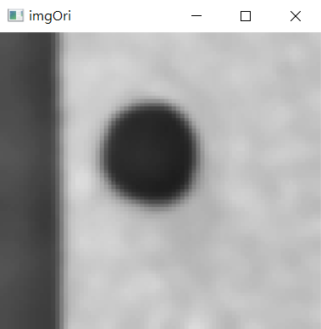
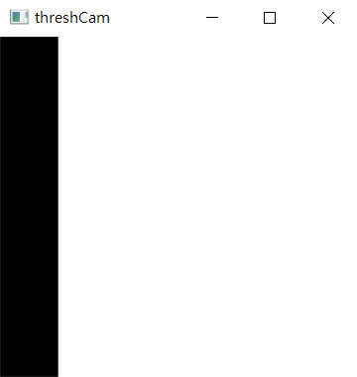
請問是否為瑕疵
圖像預處理前
電路板照片
電路板設計稿
NG瑕疵

Slide 16


請問是否為瑕疵
圖像預處理後
電路板照片
電路板設計稿
NG瑕疵

Slide 17
研究過程解析

Slide 18
資料處理流程
1.) 讀取
讀取電路板的圖像數據。
2.) 預處理
使用高斯濾波、邊緣強化、二值化，
以改善圖像質量。
3.) 形態學處理
使用膨脹、侵蝕等，
消除噪聲並突顯目標特徵。
4.) 檢測 及 結果顯示+保存
應用MLP多層感知器來檢測瑕疵，
並保存分析記錄。

Slide 19

讀取圖像 & 前處理
利用python cv2 套件
讀取資料
前處理
高斯濾波
邊緣強化
二值化（Threshold）
去雜訊、增強比對

Slide 20
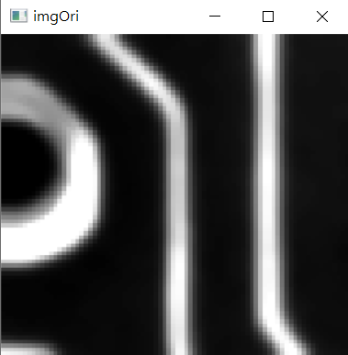

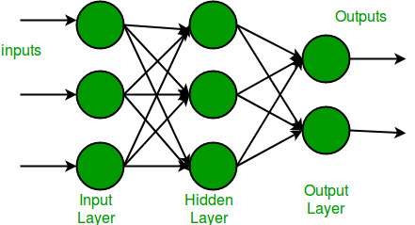
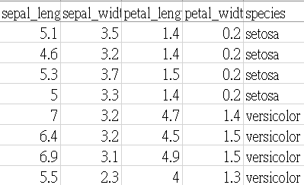
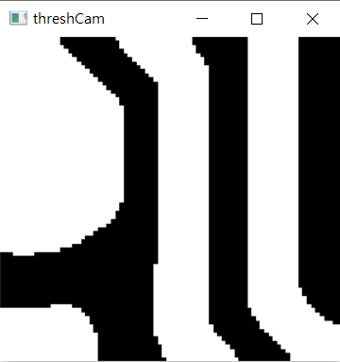
資料前處理
困難點：如何轉換資料型態？ ？
圖像比對
數值資料

Slide 21
資料前處理
圖像相似度算法 Hash Algorithm
透過比對不同圖片之間的Hash值，計算出圖片之間的相似性。
數值越小，表示兩張圖片的相似度越高；數值越大表示相似度越低。
Ahash 均值雜湊演算法：採用圖片的平均像素為計算標準。
Phash 感知雜湊演算法：計算低頻的均值哈希值來比對影像。
Dhash 差值雜湊演算法：每一個像素點均與像素平均值進行比對。
Reference From Medium
Notes:
圖像相似度算法 (Google以圖搜圖) 2
https://zx7978123.medium.com/%E5%9C%96%E5%83%8F%E7%9B%B8%E4%BC%BC%E5%BA%A6%E7%AE%97%E6%B3%95-google%E4%BB%A5%E5%9C%96%E6%90%9C%E5%9C%96-2-bde3d8c9568d
Average Hash

Slide 22

資料前處理
Hash Algorithm 實際應用：Google以圖搜圖
Notes:
圖像相似度算法 (Google以圖搜圖) 2
https://zx7978123.medium.com/%E5%9C%96%E5%83%8F%E7%9B%B8%E4%BC%BC%E5%BA%A6%E7%AE%97%E6%B3%95-google%E4%BB%A5%E5%9C%96%E6%90%9C%E5%9C%96-2-bde3d8c9568d

Slide 23
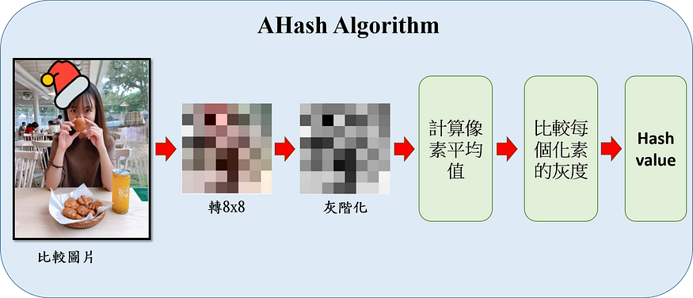
資料前處理
Ahash 均值雜湊演算法
Notes:
圖像相似度算法 (Google以圖搜圖) 2
https://zx7978123.medium.com/%E5%9C%96%E5%83%8F%E7%9B%B8%E4%BC%BC%E5%BA%A6%E7%AE%97%E6%B3%95-google%E4%BB%A5%E5%9C%96%E6%90%9C%E5%9C%96-2-bde3d8c9568d

Slide 24
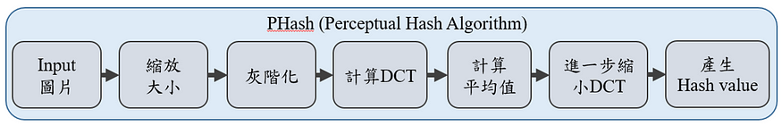
資料前處理
Phash 感知雜湊演算法
Notes:
圖像相似度算法 (Google以圖搜圖) 2
https://zx7978123.medium.com/%E5%9C%96%E5%83%8F%E7%9B%B8%E4%BC%BC%E5%BA%A6%E7%AE%97%E6%B3%95-google%E4%BB%A5%E5%9C%96%E6%90%9C%E5%9C%96-2-bde3d8c9568d

Slide 25
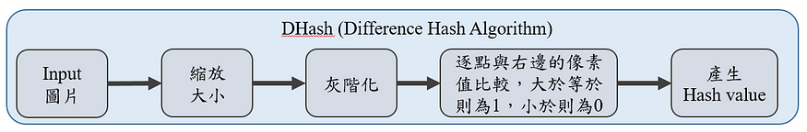
資料前處理
Dhash 差值雜湊演算法
Notes:
圖像相似度算法 (Google以圖搜圖) 2
https://zx7978123.medium.com/%E5%9C%96%E5%83%8F%E7%9B%B8%E4%BC%BC%E5%BA%A6%E7%AE%97%E6%B3%95-google%E4%BB%A5%E5%9C%96%E6%90%9C%E5%9C%96-2-bde3d8c9568d

Slide 26
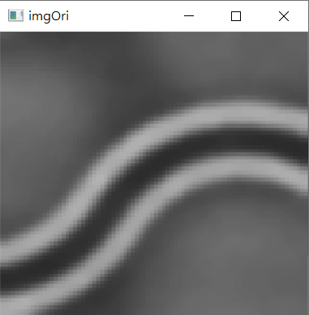
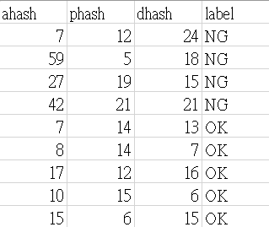
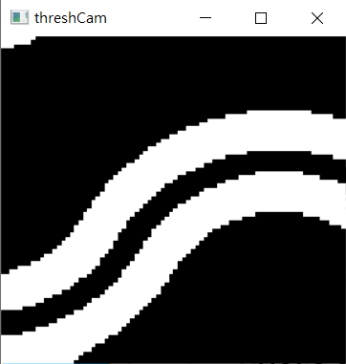
資料前處理
圖像比對
數值資料
取得Hash數值資料

Slide 27
切分資料
label | count
OK | 4565
NG | 2417
Sum | 6982
資料統計

Slide 28
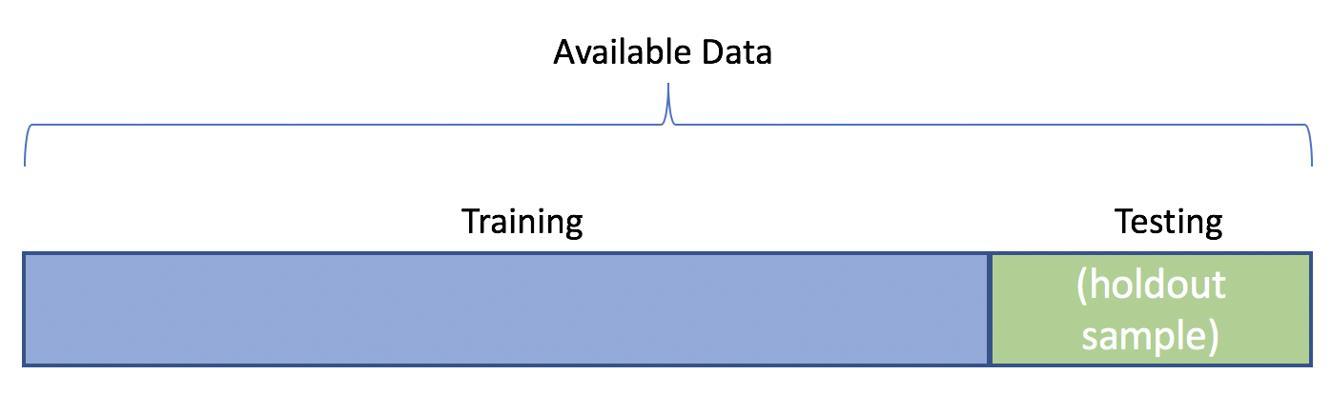
切分資料
總共6982筆
20%
80%
Train：5585筆
Test：1397筆

Slide 29
切分資料
Parameters
Train_Size：80%
Test_Size：20%
shuffle：True
stratify：抽樣比例依照原始label分布

Slide 30
切分資料
label | Train 訓練集資料 | Test 測試集資料
OK | 3652 | 913
NG | 1933 | 484
Sum | 5585 | 1397
資料統計

Slide 31
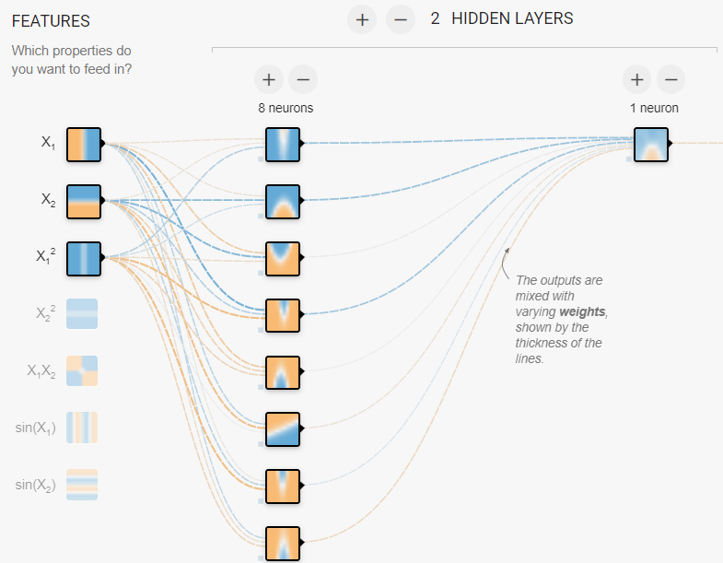

MLP Classifier 建立模型
8個神經元
Ahash
Phash
Dhash
Activation：
Logistic Sigmoid

Slide 32

MLP Classifier 建立模型
HyperParameters
hidden_​​layer_sizes：指定隱藏層層數+每層單元數 設定 (8,) → 僅一層 8個神經元 的隱藏層。
activation：隱藏層的激活函數 設定 logistic sigmoid 函數 f(x) = 1 / (1 + exp(-x))
solver：優化器 設定 adam 隨機梯度優化器
Notes:
learning_rate :{'constant'，'invscaling', 'adaptive‘}，默認'constant'，用於權重更新，只有當solver為'sgd’時使用
learning_rate_int :double,可選，默認0.001，初始學習率，控制更新權重的補償，只有當solver='sgd' 或'adam'時使用。

Slide 33
MLP Classifier 建立模型
HyperParameters
learning_rate、learning_rate_init：設定學習率為恆定(constant)且數值為0.2。
batch_size：批量大小，設定為200。
max_iter：最大迭代次數，設定為200。
early_stopping：True，當驗證分數沒有提高時，提前停止來終止訓練。
Notes:
learning_rate :{'constant'，'invscaling', 'adaptive‘}，默認'constant'，用於權重更新，只有當solver為'sgd’時使用
learning_rate_int :double,可選，默認0.001，初始學習率，控制更新權重的補償，只有當solver='sgd' 或'adam'時使用。

Slide 34
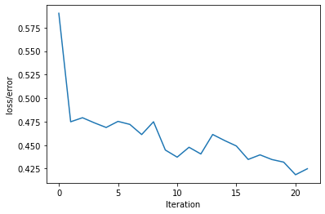
Loss Curve 誤差曲線
最終loss值
0.42

Slide 35
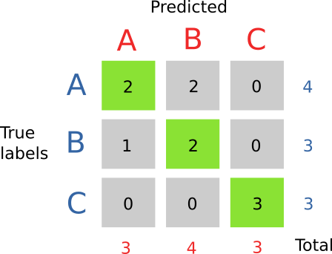
評估指標
正確率 Accuracy： 有多少比例的樣本預測對了
精確率 Precision： 預測為正的樣本中有多少預測對了
召回率 Recall： 真實正的樣本有多少被預測對了
F1_Score： 綜合考量 Precision與Recall

Slide 36
模型成果： Testing測試資料
資料不平衡，NG與OK數量不一致
 |  | 預測值
 |  | Predict_NG | Predict_OK | Sum
實 際 值 | Label_NG | 295 | 189 | 484
 | Label_OK | 54 | 859 | 913
 | Sum | 349 | 1048 | 1397
Accuracy：82.61%
答對1154個
答錯243個
檢視NG資料
Precision：84.53%
Recall：60.95%
F1-Score：70.83%
檢視OK資料
Precision：81.97%
Recall：94.09%
F1-Score：87.61%
Notes:
準確率（Accuracy）= (tp+tn)/(tp+fp+fn+tn)
精確率（Precision）= tp/(tp+fp)
召回率（Recall）= tp/(tp+fn)

Slide 37
模型成果： Training訓練資料
資料不平衡，NG與OK數量不一致
 |  | 預測值
 |  | Predict_NG | Predict_OK | Sum
實 際 值 | Label_NG | 1146 | 787 | 1933
 | Label_OK | 190 | 3462 | 3652
 | Sum | 1336 | 4249 | 5585
Accuracy：82.51%
答對4608個
答錯977個
檢視NG資料
Precision：85.78%
Recall：59.29%
F1-Score：70.11%
檢視OK資料
Precision：81.48%
Recall：94.8%
F1-Score：87.63%
Notes:
準確率（Accuracy）= (tp+tn)/(tp+fp+fn+tn)
精確率（Precision）= tp/(tp+fp)
召回率（Recall）= tp/(tp+fn)

Slide 38
模型成果： All所有資料
資料不平衡，NG與OK數量不一致
 |  | 預測值
 |  | Predict_NG | Predict_OK | Sum
實 際 值 | Label_NG | 1441 | 976 | 2417
 | Label_OK | 244 | 4321 | 4565
 | Sum | 1685 | 5297 | 6982
CV交叉驗證：81.95% （CV=483）
Accuracy：82.53%
答對5762個
答錯1220個
檢視NG資料
Precision：85.52%
Recall：59.62%
F1-Score：70.26%
檢視OK資料
Precision：81.57%
Recall：94.65%
F1-Score：87.63%
Notes:
K-fold Cross-Validation
交叉驗證指的是每次把一部分的 samples 拿出來當訓練，另外一部分拿來當測試，經過多次訓練，每次的訓練資料皆不同，最後算出每次驗證的平均。
那為什麼不用Train_Test_Split：
因為一次性的Train_Test_Split太過偏頗，太靠運氣。在少量樣本的狀況下，可能會抽到某些資料驗證出來覺得模型訓練得還不錯，但換抽另一批資料來驗證就又覺得模型訓練的很糟糕。而為了避免這個狀況，可以比較有效的來評估模型的好壞，這時候我們就會採用「交叉驗證 Cross-Validation」的方法來做驗證。
〔補充〕留一法交叉驗證Leave-One-Out Cross Validation：
資料切成的份數等於數據集中數據的個數，並且每次只使用一筆作為測試集，剩下的全部作為訓練集。假設只有十筆資料，切分成十份(number of folds=10)，一個批次只有一筆測試資料，預測準確率僅100%或0%（只有對或錯，沒有答對率90%這種中間值）。雖然這樣的方式可以讓我們瞭解哪筆資料明顯造成我們模型的偏差，但是這樣一筆一筆驗證的方式非常的消耗計算資源和時間，成本過於龐大。

Slide 39
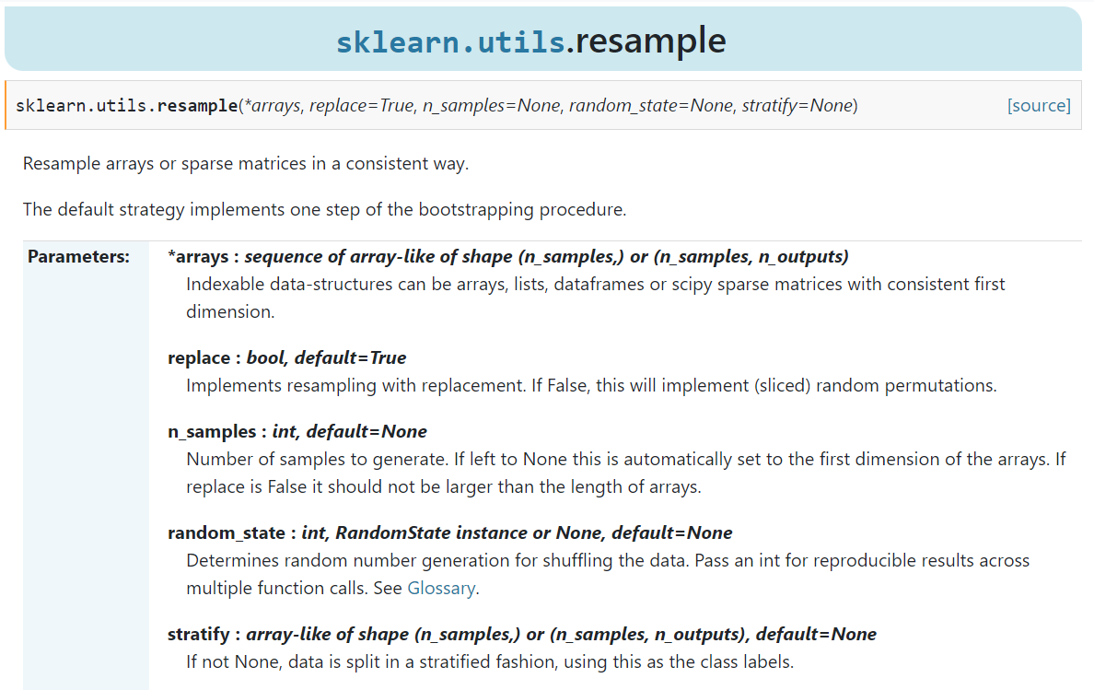
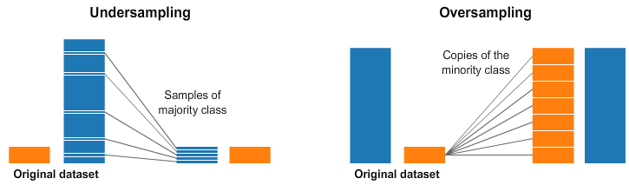
Resample
利用sklearn.resample 隨機抽取OK正常的資料 使資料平衡
其它超參數保持不變
觀察資料平衡後模型的正確率

Slide 40
切分資料
label | Train 訓練集 資料 | Test 測試集資料 | Sum
OK | 1933 | 484 | 2417
NG | 1934 | 483 | 2417
Sum | 3867 | 967 | 4834
資料統計

Slide 41
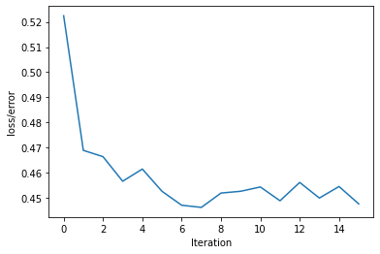
Loss Curve 誤差曲線
最終loss值
0.45

Slide 42
模型成果： Testing測試資料
資料平衡，NG與OK數量一致
 |  | 預測值
 |  | Predict_NG | Predict_OK | Sum
實 際 值 | Label_NG | 347 | 136 | 483
 | Label_OK | 53 | 431 | 484
 | Sum | 400 | 567 | 967
Accuracy：80.46%
答對778個
答錯189個
檢視NG資料
Precision：86.75%
Recall：71.84%
F1-Score：78.6%
檢視OK資料
Precision：76.01%
Recall：89.05%
F1-Score：82.02%
Notes:
準確率（Accuracy）= (tp+tn)/(tp+fp+fn+tn)
精確率（Precision）= tp/(tp+fp)
召回率（Recall）= tp/(tp+fn)

Slide 43
模型成果： Training訓練資料
資料平衡，NG與OK數量一致
 |  | 預測值
 |  | Predict_NG | Predict_OK | Sum
實 際 值 | Label_NG | 1420 | 514 | 1934
 | Label_OK | 245 | 1688 | 1933
 | Sum | 1665 | 2202 | 3867
Accuracy：80.37%
答對3108個
答錯759個
檢視NG資料
Precision：85.29%
Recall：73.42%
F1-Score：78.91%
檢視OK資料
Precision：76.66%
Recall：87.33%
F1-Score：81.64%
Notes:
準確率（Accuracy）= (tp+tn)/(tp+fp+fn+tn)
精確率（Precision）= tp/(tp+fp)
召回率（Recall）= tp/(tp+fn)

Slide 44
模型成果： All所有資料
資料平衡，NG與OK數量一致
 |  | 預測值
 |  | Predict_NG | Predict_OK | Sum
實 際 值 | Label_NG | 1767 | 650 | 2417
 | Label_OK | 298 | 2119 | 2417
 | Sum | 2065 | 2769 | 4834
CV交叉驗證： 79.27% （CV=483）
Accuracy：80.39%
答對3886個
答錯948個
檢視NG資料
Precision：85.57%
Recall：73.11%
F1-Score：78.85%
檢視OK資料
Precision：76.53%
Recall：87.67%
F1-Score：81.72%
Notes:
K-fold Cross-Validation
交叉驗證指的是每次把一部分的 samples 拿出來當訓練，另外一部分拿來當測試，經過多次訓練，每次的訓練資料皆不同，最後算出每次驗證的平均。
那為什麼不用Train_Test_Split：
因為一次性的Train_Test_Split太過偏頗，太靠運氣。在少量樣本的狀況下，可能會抽到某些資料驗證出來覺得模型訓練得還不錯，但換抽另一批資料來驗證就又覺得模型訓練的很糟糕。而為了避免這個狀況，可以比較有效的來評估模型的好壞，這時候我們就會採用「交叉驗證 Cross-Validation」的方法來做驗證。
〔補充〕留一法交叉驗證Leave-One-Out Cross Validation：
資料切成的份數等於數據集中數據的個數，並且每次只使用一筆作為測試集，剩下的全部作為訓練集。假設只有十筆資料，切分成十份(number of folds=10)，一個批次只有一筆測試資料，預測準確率僅100%或0%（只有對或錯，沒有答對率90%這種中間值）。雖然這樣的方式可以讓我們瞭解哪筆資料明顯造成我們模型的偏差，但是這樣一筆一筆驗證的方式非常的消耗計算資源和時間，成本過於龐大。

Slide 45
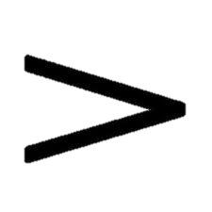
模型比較
 | 資料不平衡 | 資料平衡
All Data 所有資料
Accuracy Score | 82.53% | 80.39%
Cross Validation | 81.95% | 79.27%
(NG) F1-Score | 70.26% | 78.85%
(OK) F1-Score | 87.63% | 81.72%
Testing 測試資料
Accuracy Score | 82.61 % | 80.46%
(NG) F1-Score | 70.83% | 78.6%
(OK) F1-Score | 87.61% | 82.02%
Training 訓練資料
Accuracy Score | 82.51 % | 80.37%
(NG) F1-Score | 70.11% | 78.91%
(OK) F1-Score | 87.63% | 81.64%
資料不平衡 VS. 資料平衡

Slide 46
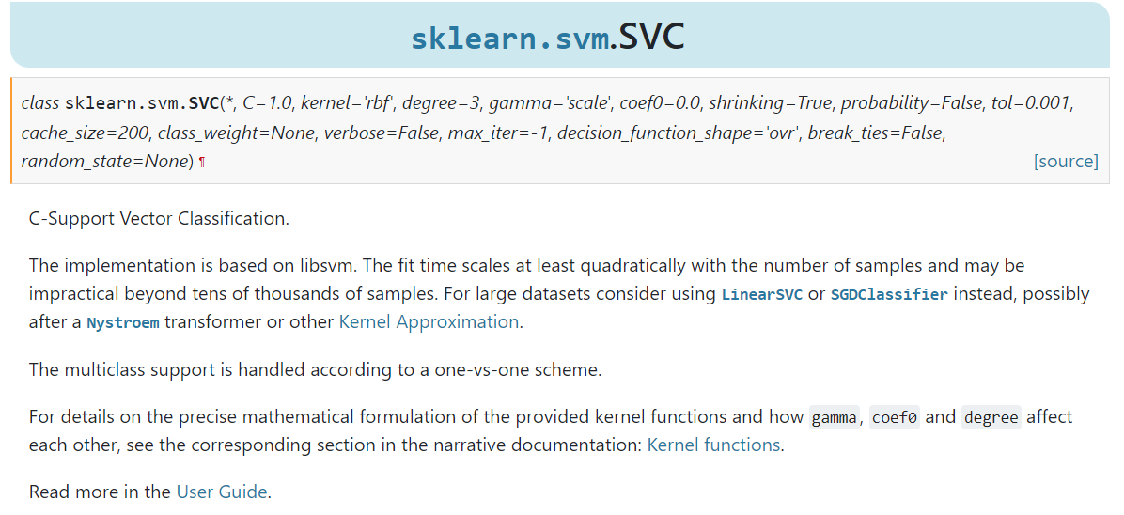
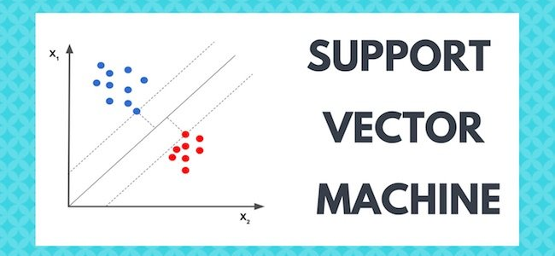
比較SVM模型
直接使用Pretrained Model

Slide 47
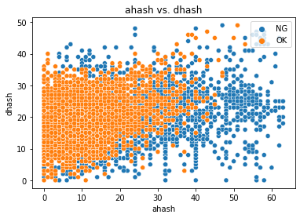
Scatter Plot 散佈圖
ahash VS. dhash

Slide 48
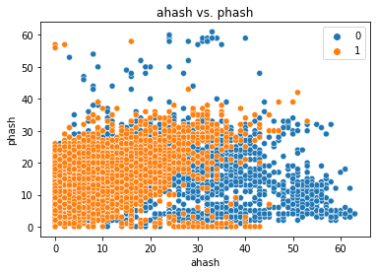
Scatter Plot 散佈圖
ahash VS. phash

Slide 49
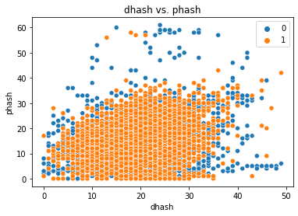
Scatter Plot 散佈圖
dhash VS. phash

Slide 50
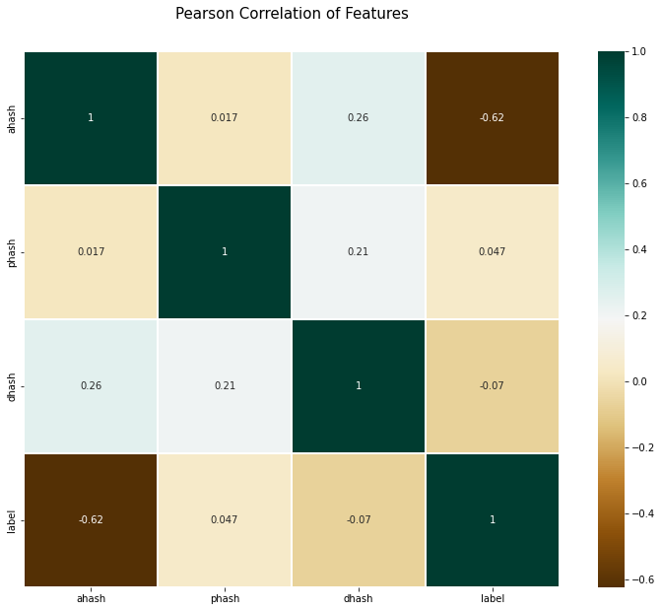
決定兩個重要特徵
 | label
ahash | -0.62373
phash | 0.046891
dhash | -0.06998
label | 1
選擇特徵：ahash & dhash

Slide 51
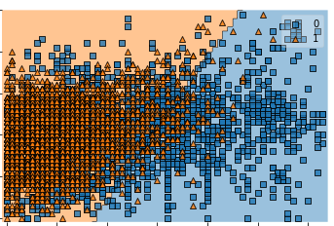
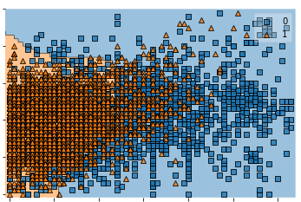
SVM模型
直接使用Pretrained Model
線性 clf = LinearSVC()
非線性 clf = SVC(kernel="rbf")

Slide 52
模型成果： 線性SVM
 |  | 預測值
 |  | Predict_NG | Predict_OK | Sum
實 際 值 | Label_NG | 1084 | 1333 | 2417
 | Label_OK | 131 | 4434 | 4565
 | Sum | 1215 | 5767 | 6982
Accuracy：79.03%
答對5518個
答錯1464個
檢視NG資料
Precision：89.22%
Recall：44.85%
F1-Score：59.69%
檢視OK資料
Precision：76.89%
Recall：97.13%
F1-Score：85.83%

Slide 53
模型成果： 非線性SVM
 |  | 預測值
 |  | Predict_NG | Predict_OK | Sum
實 際 值 | Label_NG | 1604 | 813 | 2417
 | Label_OK | 389 | 4176 | 4565
 | Sum | 1993 | 4989 | 6982
Accuracy：82.78%
答對5780個
答錯1202個
檢視NG資料
Precision：80.48%
Recall：66.36%
F1-Score：72.74%
檢視OK資料
Precision：83.7%
Recall：91.48%
F1-Score：87.42%

Slide 54

模型比較
 | SVM線性 | SVM非線性
Accuracy Score | 79.03% | 82.78%
答對 | 5518個 | 5780個
答錯 | 1464個 | 1202個
NG
Precision | 89.22% | 80.48%
Recall | 44.85% | 66.36%
F1-Score | 59.69% | 72.74%
OK
Precision | 76.89% | 83.70%
Recall | 97.13% | 91.48%
F1-Score | 85.83% | 87.42%
線性SVM VS.非線性SVM

Slide 55
模型比較
 | 非線性SVM | MLP
Accuracy Score | 82.78% | 82.53%
答對 | 5780個 | 5762個
答錯 | 1202個 | 1220個
非線性SVM VS. MLP

Slide 56
研究重點摘要
利用hash比較圖片相似性，並轉換為數值。
01
藉由MLP分類是否為瑕疵
02
藉由SVM分類是否為瑕疵
03

Slide 57


結論
需要再討論
Label的爭議 → (右圖)我們認為是OK正常，但廠商卻說是瑕疵 → 因此標準設定為正確值(Accuracy Score)達九成即可
Accuracy／Precision／Recall／F1_Score 看重哪一個 → Precision：預測為瑕疵，有多少預測對了？ → Recall：實際為瑕疵，有多少被預測對了？
Notes:
圖像相似度算法 (Google以圖搜圖) 2
https://zx7978123.medium.com/%E5%9C%96%E5%83%8F%E7%9B%B8%E4%BC%BC%E5%BA%A6%E7%AE%97%E6%B3%95-google%E4%BB%A5%E5%9C%96%E6%90%9C%E5%9C%96-2-bde3d8c9568d
Average Hash

Slide 58

簡報完畢
正如人子來，不是要受人的服事，乃是要服事人，並且要捨命，作多人的贖價。
馬太福音 第二十章 28節

Slide 59
Reference 參考文獻
圖像相似度算法 (Google以圖搜圖)
https://zx7978123.medium.com/%E5%9C%96%E5%83%8F%E7%9B%B8%E4%BC%BC%E5%BA%A6%E7%AE%97%E6%B3%95-google%E4%BB%A5%E5%9C%96%E6%90%9C%E5%9C%96-2-bde3d8c9568d
Cross-validation
https://scikit-learn.org/stable/modules/cross_validation.html

Slide 60
Reference 參考文獻
sklearn.svm.SVC
https://scikit-learn.org/stable/modules/generated/sklearn.svm.SVC.html
Neural Network
https://playground.tensorflow.org/

